Slide 1


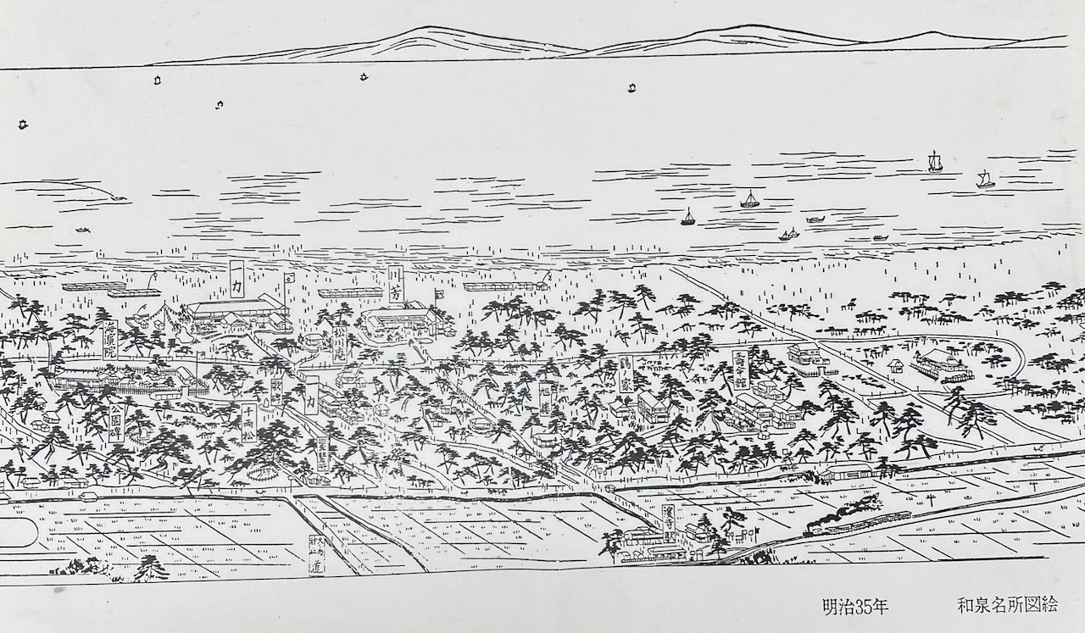


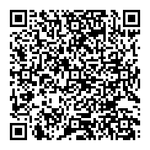
都市公園制度開設150年記念事業
開設150年記念フォーラム
「浜寺公園150年のあゆみ」
参加費無料
令和５年9月30日
土
日時
10：30～13：00 （10時開場）
大阪府営浜寺公園は令和５年に公園開設150年を迎えます。
そこで公園開設150年を記念して、浜寺公園の歴史を学ぶ
歴史フォーラムを開催致します。
明治から始まる浜寺公園の歴史に触れ、昔を懐かしんだり、
浜寺公園の新たな魅力を感じていただけたら幸いです。
会場
大阪府羽衣青少年センター 体育館
（浜寺公園内)
定員
先着200名様
第１部
10：30～11：25
講演
白砂青松の公園
ー浜寺公園が紡いだ
150年の歴史ー
講師
橋爪 紳也
（大阪府特別顧問）
第２部
11：25～13：00
講和・
パネル
セッション
浜寺公園150年の歩みと今後について
パネラー
伊佐美 璋子
（浜寺水練学校 名誉師範）
七野 大一
（郷土史愛好家）
畑中 政昭
（高石市長）
募集方法
・郵送又はFAXによるお申込み（裏面）
写真データをさがしています
・インターネットからのお申込み
150週年記念HPへ掲載・記録のために浜寺公園の
古い写真を探しています。お心当たりある方はぜひご一報ください。
・メールによるお申込み
https://www.pref.osaka.lg.jp/otori/jigyouinfo/150event_hamaforum.html
申込方法・写真募集の詳細について上記QRコード（URL）から大阪府HPをご確認ください。

Slide 2
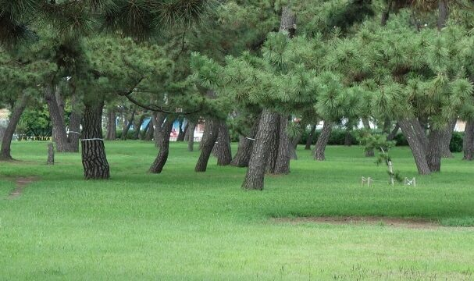
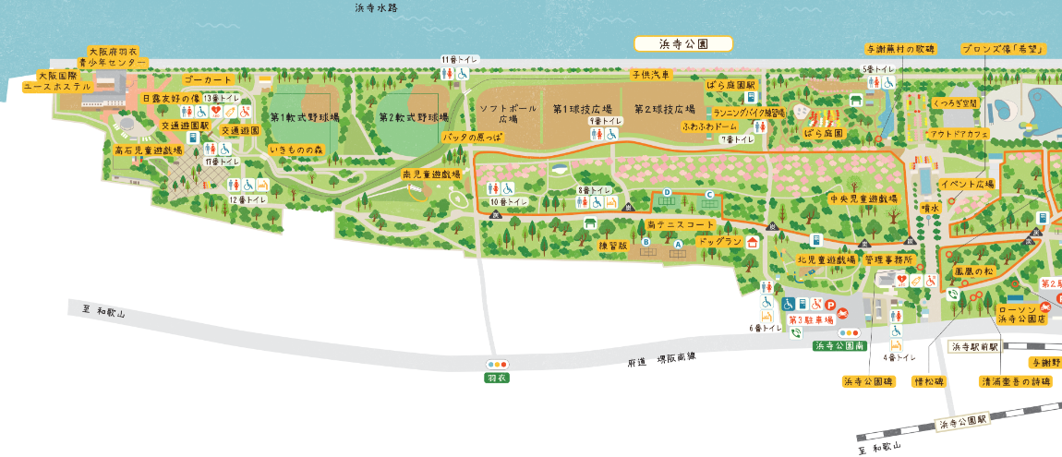
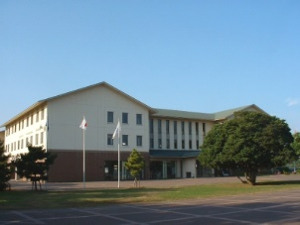


参加申込書
フリガナ
フリガナ記入
申込者名
住所
〒 ―
電話番号（FAX番号）
（TEL） ― ―
（FAX） ― ―
メールアドレス
＠
アクセス ・ 同日開催イベント
《会場》大阪府羽衣青少年センター
南海本線羽衣駅・JR線東羽衣駅 徒歩約15分
阪堺電車・浜寺公園駅 徒歩約25分
記念
フォーラム
スマイル
マルシェ
MIRAI
大阪府羽衣青少年センター
同日開催
高石市主催
同日開催
「浜寺公園150周年記念イベント」
実行委員会主催
スマイルマルシェ in Hamadera
浜寺公園150周年記念イベント
子どもが主役「MIRAI」
～みんなみんなつながっている～
毎月第３土曜日にアプラたかいしで開催している
スマイルマルシェが、浜寺公園へおでかけ！
⼦ども達によるミュージカルや⻄区PRソングのステージ、
パトカーや消防ポンプ⾞など働く⾞の展⽰、キッチンカー、宝探しゲーム、バルーンアートなど、
子どもが主役になれる
楽しいイベントを開催！
ワークショップやマッサージなどの体験ブースをはじめ、
楽しいお店がたくさん出店します。
高石市による「宝探し」イベントも！
10：00
│
15：00
10：00
│
18：00
＠大阪府羽衣青少年センター前 アプラたかいしTel 072-267-0018
＠浜寺公園 中央エントランス ✉fs.academy.otori@gmail.com
主催：大阪府鳳土木事務所
共催：浜寺公園開設150周年連絡会議

